Slide 1
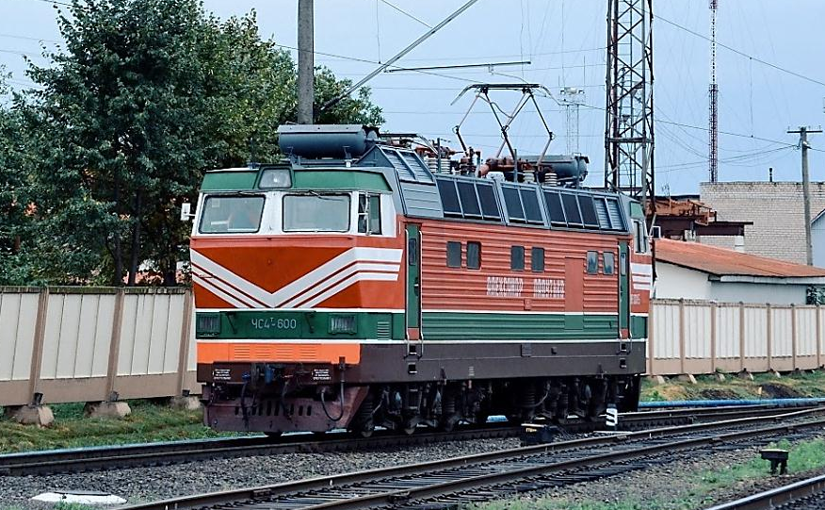
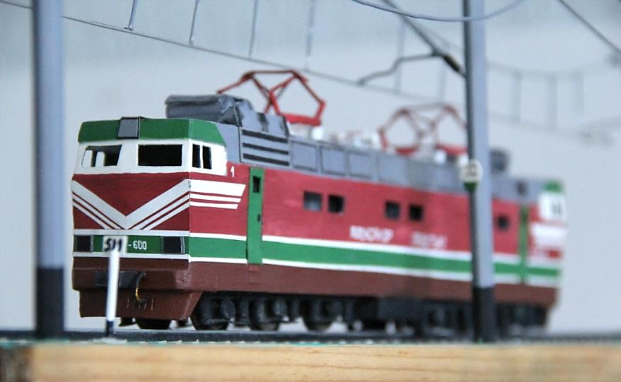
Модель электровоза ЧС4Т – 600 (1/72)
ЧС4т-600 на станции Орша-Центральная
Модель
Модель представляет собой уменьшенную копию электровоза переменного тока ЧС4т выполненную в масштабе 1/72. В качестве основных материалов использовались картон, бумага и медная проволока.
Постановлением от 15 марта 1988 года электровозу ЧС4Т-600 присвоено имя "Александра Ладутько», о чём свидетельствует соответствующая надпись на кузове.
Александр Ладутько с 1982 по 1983 год работал помощником машиниста в локомотивном депо Минск. Погиб в Афганистане 5 сентября 1984 г. Посмертно награждён орденом «Красной Звезды».

Slide 2
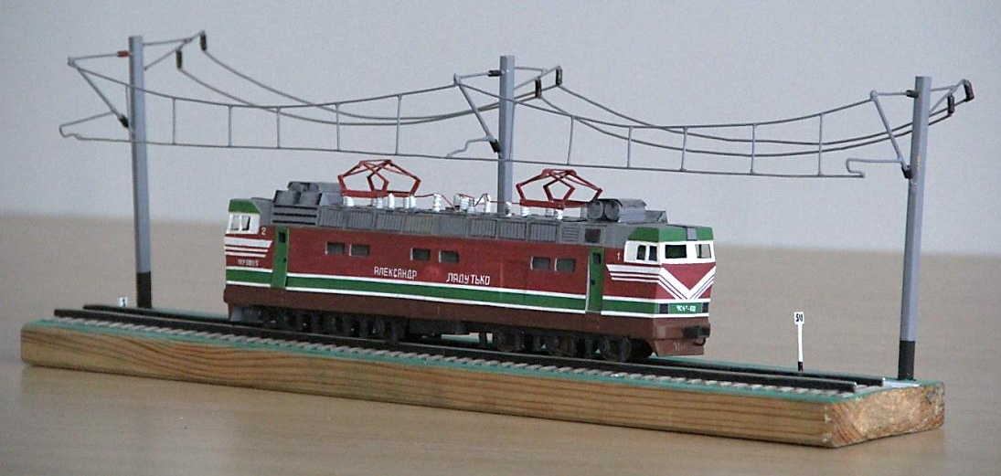
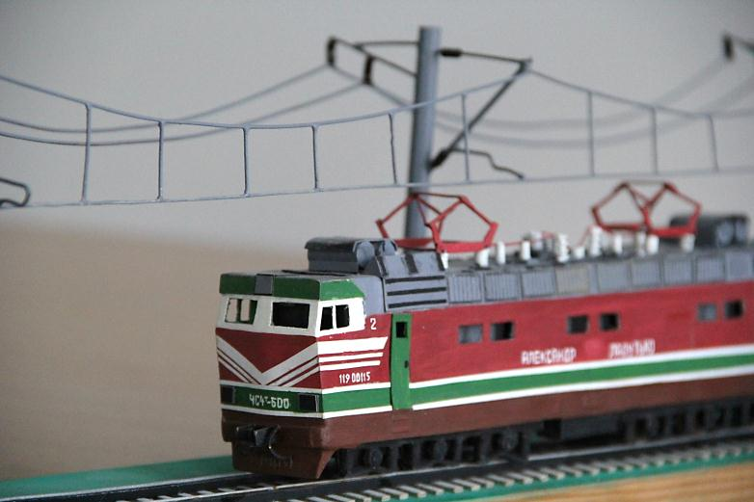
Модель электровоза ЧС4Т – 600 (1/72)
Модель представляет собой уменьшенную копию электровоза переменного тока ЧС4т выполненную в масштабе 1/72. В качестве основных материалов использовались картон, бумага и медная проволока.
Постановлением от 15 марта 1988 года электровозу ЧС4Т-600 присвоено имя "Александра Ладутько», о чём свидетельствует соответствующая надпись на кузове.
Александр Ладутько с 1982 по 1983 год работал помощником машиниста в локомотивном депо Минск. Погиб в Афганистане 5 сентября 1984 г. Посмертно награждён орденом «Красной Звезды».

Slide 3
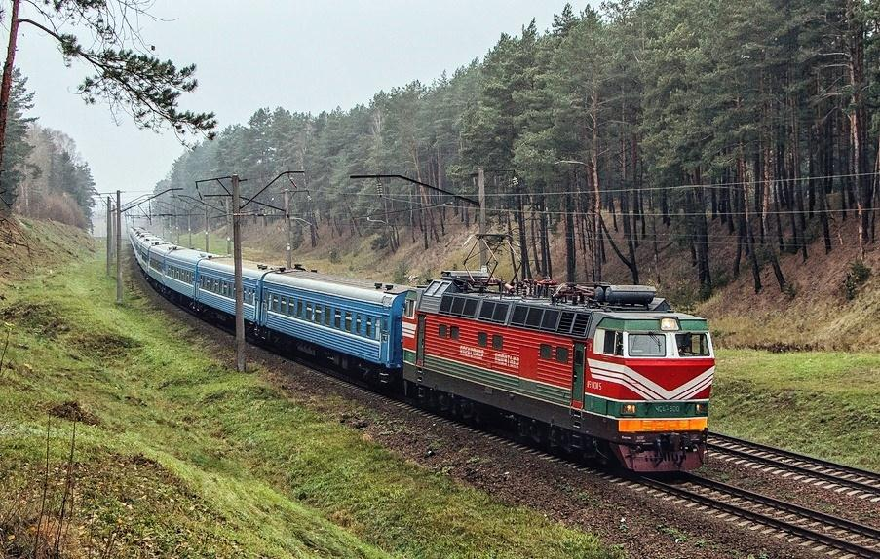
Модель электровоза ЧС4Т – 600 (1/72)
Всего на Белорусской железной дороге эксплуатируются 15 электровозов переменного тока ЧС4Т, приписанные к локомотивному депо Минск (ТЧ-1).
В основном задействованы на участке Орша—Минск—Барановичи—Брест и на данный момент являются единственной серией пассажирских электровозов на железных дорогах Беларуси.

Slide 4
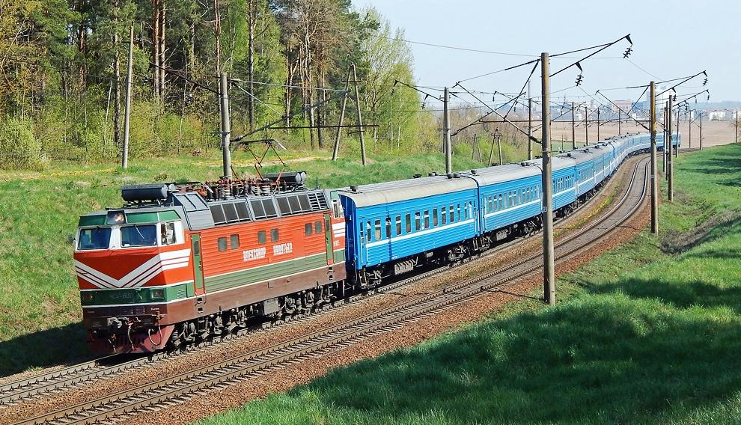
Модель электровоза ЧС4Т – 600 (1/72)
Всего на Белорусской железной дороге эксплуатируются 15 электровозов переменного тока ЧС4Т, приписанные к локомотивному депо Минск (ТЧ-1).
В основном задействованы на участке Орша—Минск—Барановичи—Брест и на данный момент являются единственной серией пассажирских электровозов на железных дорогах Беларуси.

